Slide 1
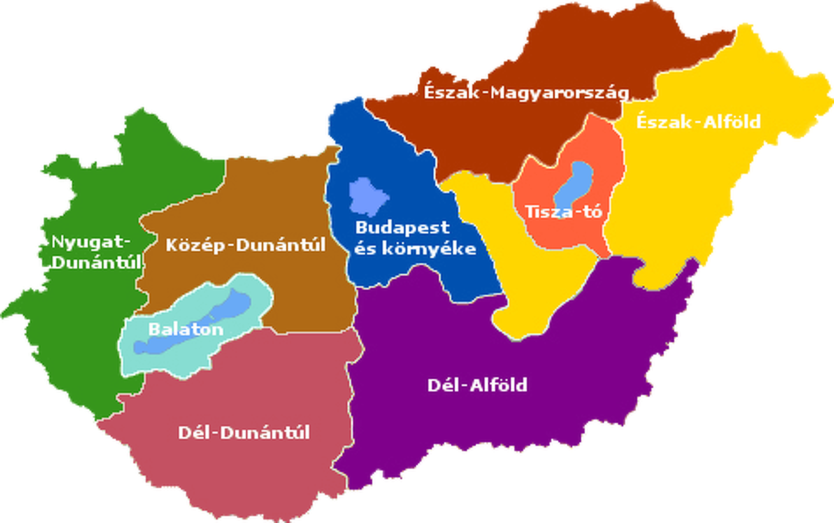
Magyarország turisztikai régiói

Slide 2
A turizmus Magyarországon stratégiai fontosságú ágazat, a gazdaság egyik motorja, az ágazat biztosítja a GDP több mint 13%-át.
Ezért jött létre 2016-ban a Magyar Turisztikai Ügynökség, a turisztikai ágazat kormányzati szervezete.
Az MTÜ legfontosabb célja:
  növelje Magyarország mint úti cél versenyképességét, és
  aktívan hozzájáruljon ahhoz, hogy az ország még vonzóbbá, élményekben gazdagabbá váljon a külföldi és belföldi turisták valamint üzleti utazók számára.
  elmesélni Magyarország történetét és a turizmus fejlesztésén keresztül biztosítani hazánk gyarapodását
  Feladata:pl. turizmusfejlesztés irányítása,
  turisztikai országmárka fejlesztése,
  turisztikai helyzetelemzéseket,
  a problémák és lehetőségek feltárását, nemzeti ünnepek és emléknapok összetartozást erősítő üzeneteit, szakmai kutatás-elemzési és képzési feladatok, világkiállításokon való megjelenés

Slide 3
A sportturizmus jelentősége:
Gazdasági szerepe:
  Jelentős bevételeket generál a vendéglátás, szállodaipar, közlekedés, jegyértékesítés és kiegészítő szolgáltatások számára.
  Hozzájárul a régiók és városok gazdasági fejlődéséhez, különösen a sportesemények rendezésekor.
Társadalmi-kulturális jelentőség:
  Összeköti a különböző országok és kultúrák sport iránt érdeklődő embereit.
  Erősíti a közösségi élményt, a szurkolói identitást és a lokálpatriotizmust.
  Elősegíti a társadalmi kohéziót és a sport népszerűsítését.
Egészségmegőrzés és életmód:
  Az aktív sportturizmus (például túrázás, síelés, kerékpározás) hozzájárul a testi-lelki egészség fenntartásához.
  Segíti a rekreációt, kikapcsolódást és a stressz oldását.
Infrastrukturális fejlődés:
  A sportesemények miatt fejlesztett létesítmények (stadionok, sportcsarnokok, sípályák) hosszú távon is szolgálhatják a helyi közösséget.
  Javul a közlekedés, szálláskapacitás és egyéb turisztikai infrastruktúra.
Nemzetközi presztízs és imázsépítés:
  Egy-egy nagy sportesemény (például foci-Eb, olimpia) rendezése erősíti az adott ország vagy város nemzetközi hírnevét.
  Turisztikai vonzerőt teremt, ami később is fokozza a látogatottságot.
👉 Összességében a sportturizmus egyszerre szolgálja a gazdaságot, a társadalmat és az egyéni egészséget, ezért az egyik legdinamikusabban fejlődő turisztikai ágazatnak tekinthető.

Slide 4
Magyarország, mint sportturisztikai központ
1. Nemzetközi sportesemények fő helyszínei:
Budapest
  2017 és 2022: Vizes Világbajnokság (VB) a Duna Arénában.
  2018: Birkózó-világbajnokság, 2022: Birkózó Európa-bajnokság.
  2023: Atlétikai Világbajnokság.
  2021: Labdarúgó Európa-bajnokság mérkőzései a Puskás Arénában.
Győr
  A kajak-kenu egyik hazai fellegvára, számos Európa-bajnokság és világverseny helyszíne. (2025 maraton)
  2017: Európai Ifjúsági Olimpiai Fesztivál (EYOF), több sportág nemzetközi bemutatkozásával.
Debrecen
  Főnix Aréna: torna-világkupák, kézilabda- és kosárlabda EB/VB mérkőzések.
  Úszó- és vízilabda Európa-bajnokságok, valamint torna világversenyek.
  Nagyerdei Stadion Labdarúgás: Izrael-Olaszország
Szeged
  A Maty-ér nemzetközi kajak-kenu pálya az egyik legismertebb hazai sportturisztikai központ.
  Több alkalommal rendezett kajak-kenu világbajnokságot (például 1998, 2006, 2011, 2019), valamint világkupákat és Európa-bajnokságokat.
  A város a kajak-kenu sportág edző- és versenyközpontja, amely külföldi sportolókat és szurkolókat egyaránt vonz.
Egyéb kiemelt események
  Forma–1 Magyar Nagydíj (Mogyoród, Hungaroring – 1986 óta minden évben).
  Balaton-átúszás – több tízezer fős tömegsportturisztikai esemény.

Slide 5

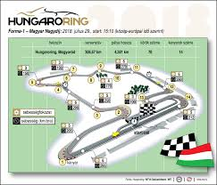
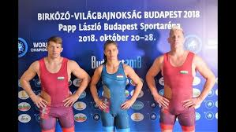
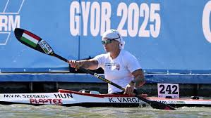
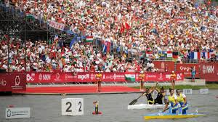
Magyarország sportturizmusa – gazdasági és társadalmi jelentőség
1. Gazdasági hatás
A nagy sportesemények (pl. vizes VB, atlétikai VB, Forma–1, kajak-kenu VB Szegeden, birkózó VB Budapesten) milliárdos bevételt generálnak.
A turisták költése szállodákban, éttermekben, közlekedésben és egyéb szolgáltatásokban jelentős multiplikátor hatást gyakorol a gazdaságra.
Példa: a Forma–1 Magyar Nagydíj évente több tízmilliárd forint bevételt hoz, és hosszú távon is növeli az ország ismertségét.

Slide 6
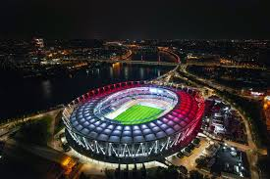
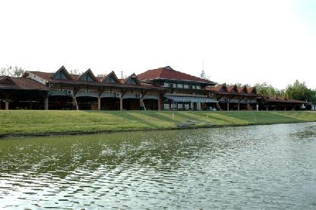
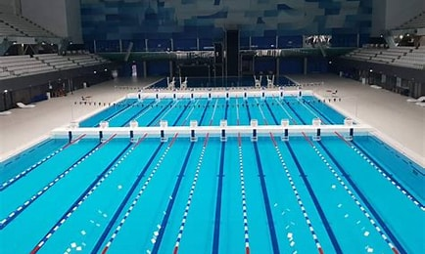
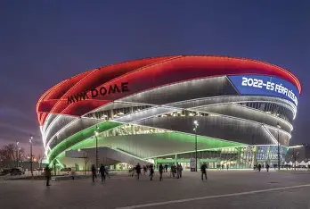
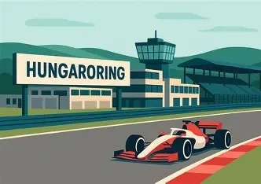
2. Országimázs és nemzetközi presztízs
Az olyan világversenyek, mint a 2017-es és 2022-es Vizes VB,
                a 2023-as Atlétikai VB, vagy a
                Szegedi kajak-kenu VB-k,
                Magyarországot a nemzetközi sportvilág középpontjába emelték.
A Puskás Aréna, a Duna Aréna, Mvm dome, Mogyoród Forma 1 pálya vagy a Maty-ér pálya Szegeden nemcsak sportlétesítmények, hanem országimázst erősítő szimbólumok is.
A sikeres rendezések azt üzenik a világnak, hogy Magyarország képes magas színvonalú, modern sportesemények lebonyolítására.
Ez hozzájárul az ország turisztikai vonzerejének növekedéséhez is.

Slide 7

A Magyarországon megrendezendő esemény hivatalos neve World Athletics Ultimate Championship, magyarul Atlétikai Világdöntő. Budapesten, a Zsivótzky Gyula Nemzeti Atlétikai Központban rendezik meg 2026. szeptember 11–13. között.

Slide 8
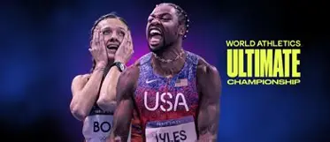
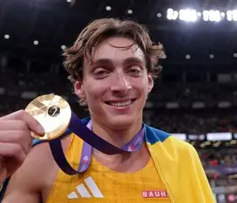
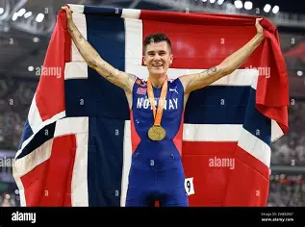
Érdekességek sport szempontból
A versenyre csak a világ legjobbjai kapnak meghívást: olimpiai és világbajnokok, valamint Gyémánt Liga-győztesek is indulhatnak.
Körülbelül 400 élsportoló vesz részt.
A verseny különlegessége, hogy kevésbé hosszú, izgalmasabb formátumú: a hangsúly közvetlenül az elődöntőkön és a döntőkön van.
A teljes pénzdíj 10 millió dollár, ami az atlétika történetének egyik legnagyobb díjazása; az egyéni győztesek 150 000 dollárt kaphatnak./47,7/
A nézők olyan sztárokat láthatnak, mint Mondo Duplantis, a rúdugrás világklasszisa, vagy az 1500 méteren versenyző Jakob Ingebrigtsen és Josh Kerr.
A rendezvény három évvel a sikeres 2023-as budapesti atlétikai világbajnokság után ismét a világ atlétikai központjává teszi Budapestet.

Slide 9
Érdekességek turisztikai szempontból
A Nemzeti Atlétikai Központ a Duna pesti oldalán, Budapest déli részén található, így a külföldi szurkolók könnyen összeköthetik a versenyt városnézéssel.
A látogatók a verseny mellett felkereshetik a Parlamentet, a Budai Várat, a Halászbástyát, a Hősök terét és a Duna-partot.
A rendezvény növelheti a szálláshelyek, éttermek, közlekedési szolgáltatások és városnéző programok forgalmát.
Ez várható turisztikai hatás, nem garantált adat.
Különleges program, hogy a záróesten Mondo Duplantis élőben adja elő az esemény hivatalos dalát, a Gold című számot. A dal videoklipjét Budapesten, többek között a Halászbástyánál és a Hősök terén forgatták. World Athletics
Budapest jó közlekedési lehetőségei – metró, villamos, busz és hajójáratok – megkönnyítik, hogy a turisták a stadionból a város más részeire is eljussanak.

Slide 10
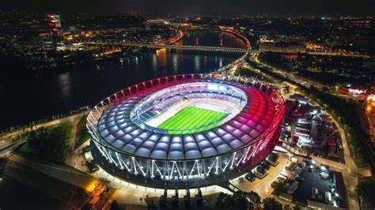
Összegzés: Az Atlétikai Világdöntő nemcsak a világ legjobb atlétáinak versenye, hanem Budapest nemzetközi népszerűsítésének is fontos lehetősége. A sportesemény a főváros turizmusát, vendéglátását és kulturális ismertségét is erősítheti.

Slide 11
3. Munkahelyteremtés
Az eseményekhez kapcsolódóan ideiglenesen, de gyakran tartósan is új munkahelyek jönnek létre:
szervezés,
biztonság,
vendéglátás,
szállodaipar,
közlekedés,
marketing.
A nagyberuházások (stadionok, csarnokok, uszodák, bicikliutak) építése szintén több ezer embernek adott munkát.
A sportturizmus így közvetlenül és közvetve is munkahelyeket teremt, különösen Budapesten, Győrben, Debrecenben, Szegeden és a Balaton környékén.

Slide 12
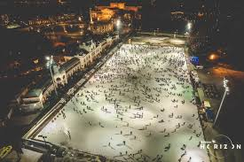
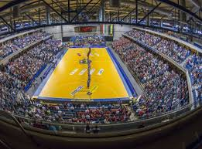
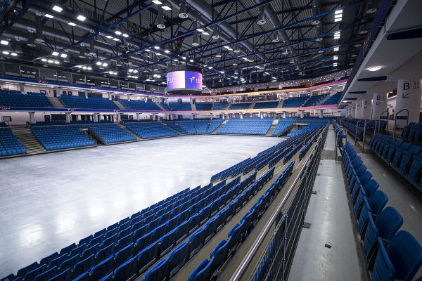
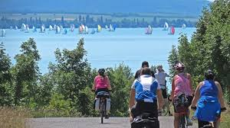
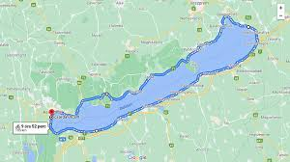
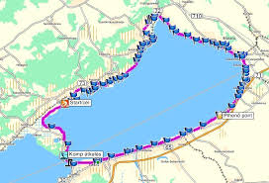
4.Turisztikai fejlesztések
A sporteseményekhez kapcsolódóan megvalósuló infrastruktúra-fejlesztések (szállodák, közlekedés, sportlétesítmények) hosszú távon is szolgálják a turizmust.
Példák:
  Duna Aréna → folyamatosan vonzza a nemzetközi vizes sportversenyeket.
  Puskás Aréna → UEFA- és FIFA-szintű futballmérkőzések, koncertek.
  Főnix Aréna Debrecenben → többcélú rendezvénycsarnok, kulturális és sportturizmus központja.
  Maty-ér Szegeden → világszínvonalú kajak-kenu pálya, folyamatos nemzetközi eseményekkel.
  Balatoni bicikliút → sport + rekreációs turizmus kombinációja.
  Városligeti Műjégpálya → egyszerre hagyományőrzés, turisztikai attrakció és sportolási lehetőség

Slide 13
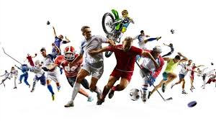

Összegzés
A sportturizmus Magyarországon nemcsak kulturális és közösségi érték, hanem gazdasági húzóágazat is:
hozzájárul a GDP növekedéséhez,
országimázst épít, nemzetközi figyelmet vonz,
munkahelyeket teremt,
és tartós turisztikai fejlesztéseket hagy maga után.
Ezért stratégiai fontosságú, hogy Magyarország a jövőben is pályázzon nagy világversenyekre, és közben a fenntartható, vidéki sportturizmus erősítésére is figyeljen.

